Slide 1


PROGRAMA
QUALIDADE E AGILIDADE
DOS TRIBUNAIS DE CONTAS
MARCO DE MEDIÇÃO DO DESEMPENHO
MMD-TC
Versão 2017

Slide 2
QATC – O que é
MMD-TC – O que é
MMD-TC em 2017
Conjunto completo de indicadores
Pontuação
Resultado do TCEMG/2017
Detalhamento dos QATC’s
Resultado Nacional – MMD/2017
Próximos Passos
Agradecimento

Slide 3
QATC
O Programa Qualidade e Agilidade dos Tribunais de Contas (QATC) é uma das principais ações da Atricon para o aprimoramento do Sistema de Controle Externo brasileiro e subdivide-se, atualmente, em dois eixos:
Resoluções-Diretrizes – são orientações quanto a ações e procedimentos para uniformizar o Sistema;
Marco de Medição do Desempenho dos Tribunais de Contas (MMD-TC)

Slide 4
3. MMD-TC
-
O Marco de Medição do Desempenho é uma ferramenta de verificação do desempenho (funcionamento, procedimentos, comportamento, entre outros) dos Tribunais de Contas em comparação com as melhores práticas nacionais e internacionais e de identificação dos pontos fortes e fracos das Instituições, que permite, de maneira bastante objetiva, a elaboração de plano de ação para implementação de melhorias ao longo do tempo.

Slide 5
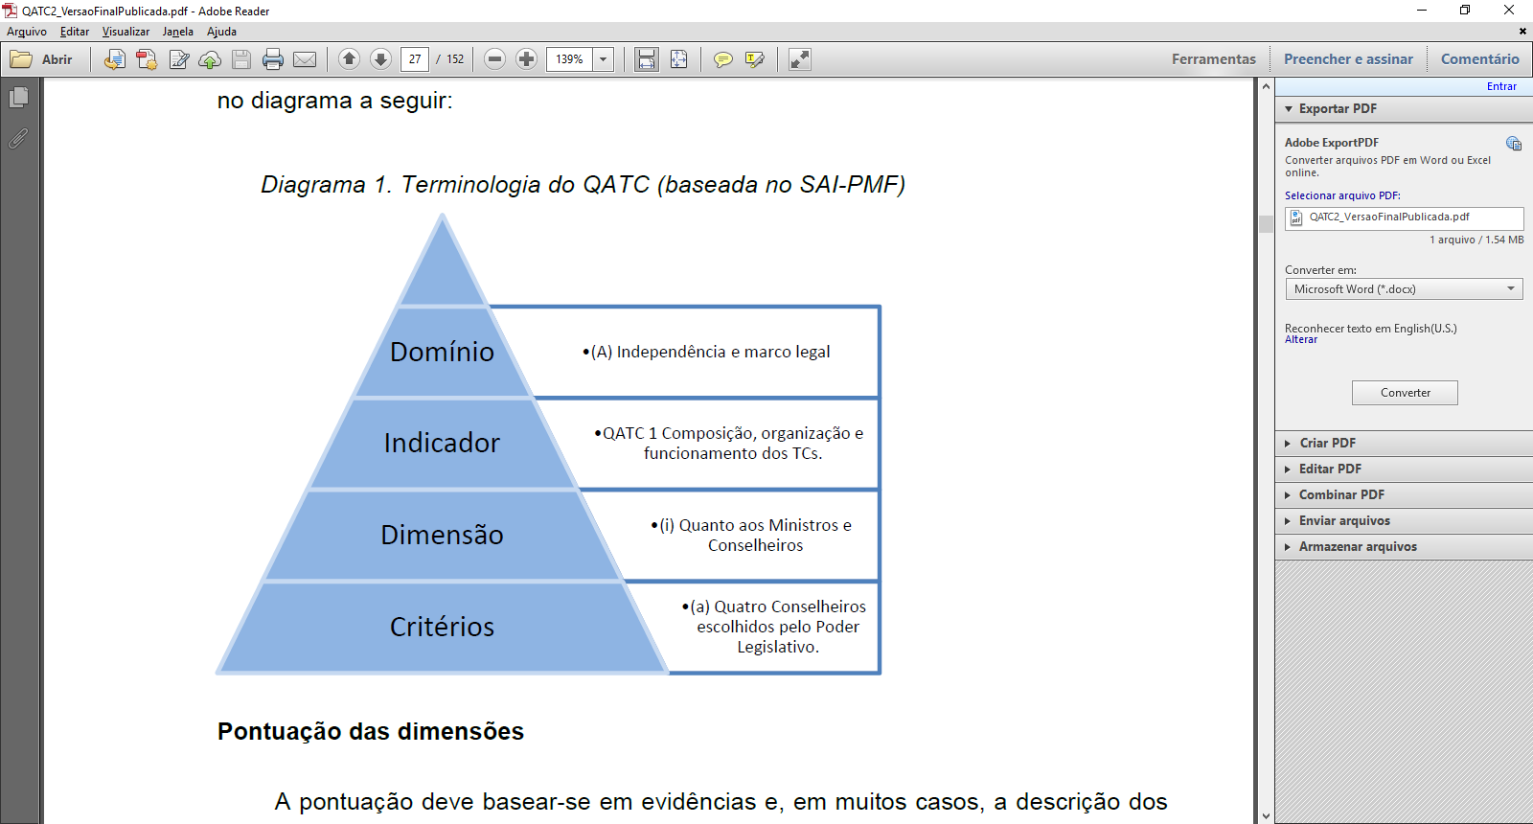
4. Conjunto Completo de Indicadores

Slide 6
4.1 Domínios - 8
Domínio A - Independência e Marco Legal
Domínio B –Estratégia para o Desenvolvimento Organizacional
Domínio C – Estrutura e Gestão de Apoio
Domínio D – Recursos Humanos e Liderança
Domínio E – Celeridade e Tempestividade
Domínio F – Normas e Metodologia de Auditorias
Domínio G – Resultados (Relatório) de Auditoria
Domínio H – Comunicação e Controle Social

Slide 7
4.2 Indicadores – 28
Composição, organização e funcionamento dos TCs (QATC 1 ), Planejamento Estratégico (QATC 2), Código de Ética para Membros e Servidores (QATC 3), Súmula e Jurisprudência (QATC 4), Corregedoria (QATC 5), Controle Interno (QATC 6), Gestão de Tecnologia da Informação (QATC 7), Gestão de Pessoas (QATC 8), Escola de Contas (QATC 9), Agilidade no julgamento de processos e gerenciamento de prazos pelo Tribunal de Contas (QATC 10), Controle Externo Concomitante (QATC 11), Informações Estratégicas para o Controle Externo (QATC 12), Acompanhamento das decisões (QATC 13), Desenvolvimento Local (Lei Complementar 123/2006) (QATC 14),

Slide 8
4.2 Indicadores (28)
Ordem de Pagamentos Públicos (QATC 15), Plano de Auditoria e Gestão de Qualidade (QATC 16), Fundamentos da Auditoria de Conformidade (QATC 17), Processo de Auditoria de Conformidade (QATC 18), Fundamentos da Auditoria Operacional (QATC 19), Processo de Auditoria Operacional (QATC 20), Resultado das Auditorias de Conformidade (QATC 21), Resultado da Auditoria Operacional (QATC 22), Auditoria Financeira (QATC 23), Auditorias com temas específicos (QATC 24), Fiscalização de Obras Públicas (QATC 25), Fiscalização da Educação (QATC 26), Comunicação com a Mídia, com os cidadãos e com as organizações da sociedade civil (QATC 27) e Ouvidoria (QATC 28).

Slide 9
4.3 Dimensões e Critérios - mais de 500
Cada indicador possui até quatro dimensões;
As dimensões possuem número variados de critérios;

Slide 10
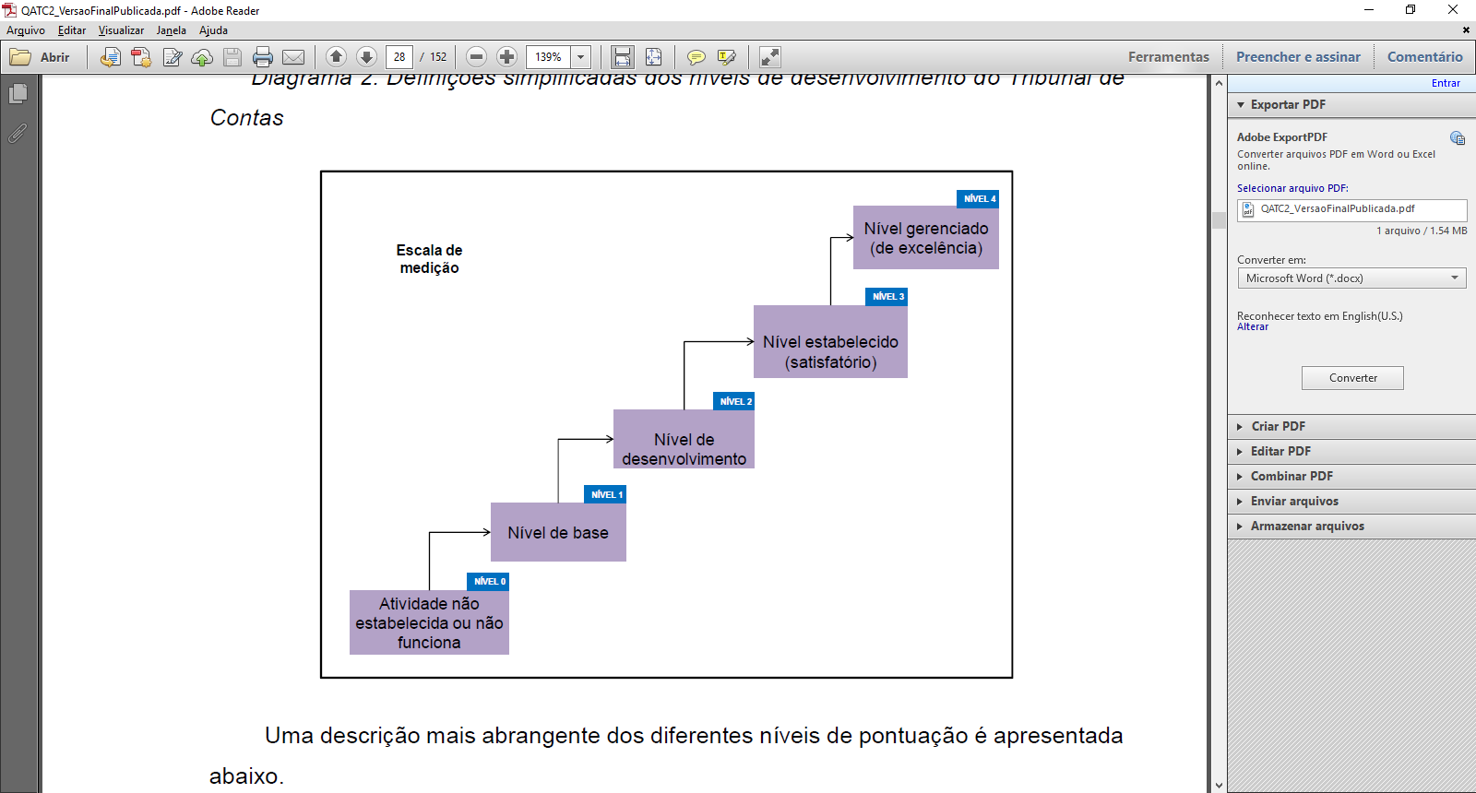
5. Pontuação

Slide 11
6. Resultado do TCEMG/2017
3 QATC’s avaliados como nível de excelência – nota 4
PLANEJAMENTO
SÚMULA E JURISPRUDÊNCIA
OUVIDORIA
10,7% DO TOTAL

Slide 12
6. Resultado
7 QATC’s avaliados como satisfatório – nota 3
COMPOSIÇÃO, ORGANIZAÇÃO E FUNCIONAMENTO DOS TCs.
GESTÃO DE TECNOLOGIA DA INFORMAÇÃO
GESTÃO DE PESSOAS
ESCOLA DE CONTAS
INFORMAÇÕES ESTRATÉGICAS PARA O CONTROLE EXTERNO
PROCESSO DE AUDITORIA OPERACIONAL
FISCALIZAÇÃO DE OBRAS PÚBLICAS
25% DO TOTAL

Slide 13
6. Resultado do TCEMG/2017
10 QATC’s avaliados como em desenvolvimento – nota 2
CÓDIGO DE ÉTICA PARA MEMBROS E SERVIDORES
CONTROLE INTERNO
CONTROLE EXTERNO CONCOMITANTE
ACOMPANHAMENTO DAS DECISÕES
PROCESSO DE AUDITORIA DE CONFORMIDADE
FUNDAMENTOS DA AUDITORIA OPERACIONAL 35,7% do total
RESULTADO DA AUDITORIA OPERACIONAL
AUDITORIA FINANCEIRA
AUDITORIAS COM TEMAS ESPECÍFICOS
COMUNICAÇÃO COM A MÍDIA, COM OS CIDADÃOS E COM AS ORGANIZAÇÕES DA DA SOCIEDADE CIVIL

Slide 14
6. Resultado do TCEMG/2017
6 QATC’s avaliados como insatisfatório – nota 1
CORREGEDORIA
AGILIDADE NO JULGAMENTO DE PROCESSOS E GERENCIAMENTO DE PRAZOS PELOS TRIBUNAIS DE CONTAS.
DESENVOLVIMENTO LOCAL
PLANO DE AUDITORIA E GESTÃO DA QUALIDADE
FUNDAMENTOS DA AUDITORIA DE CONFORMIDADE
FISCALIZAÇÃO DA EDUCAÇÃO
21,4% DO TOTAL

Slide 15
6. Resultado do TCEMG/2017
2 QATC’s avaliados como inexistente ou não funciona – nota 0
ORDEM NOS PAGAMENTOS PÚBLICOS
RESULTADOS DAS AUDITORIAS DE CONFORMIDADE
7,2% DO TOTAL

Slide 16
6. Resultado do TCEMG/2017
Notes:
EXCELÊNCIA + SATISFATÓRIO + EM DESENVOLVIMENTO = 71,4 %

Slide 17
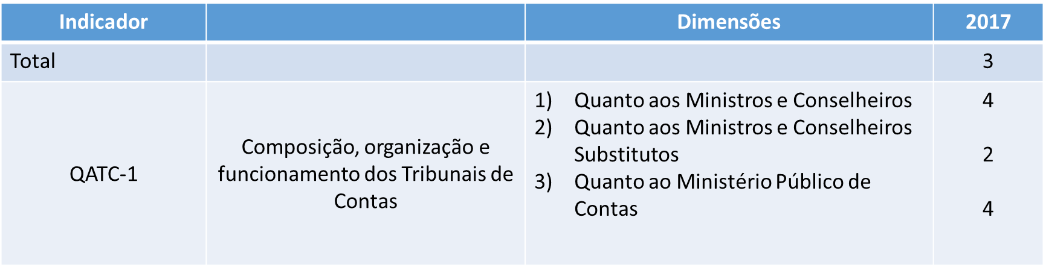
7. Detalhamento
2.1 - Os processos são distribuídos aos Ministros Substitutos e Conselheiros Substitutos sem qualquer distinção quanto à natureza
2.2 - Os Ministros Substitutos e Conselheiros Substitutos têm assento permanente no Pleno.

Slide 18
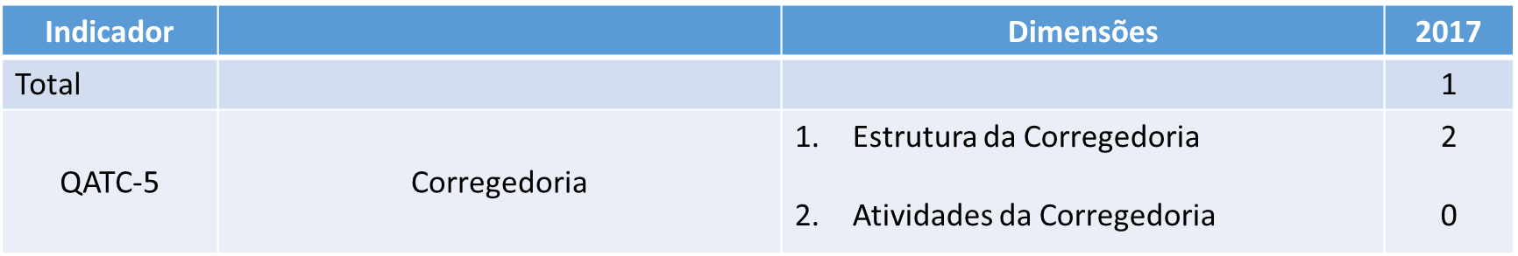
7. Detalhamento

Slide 19
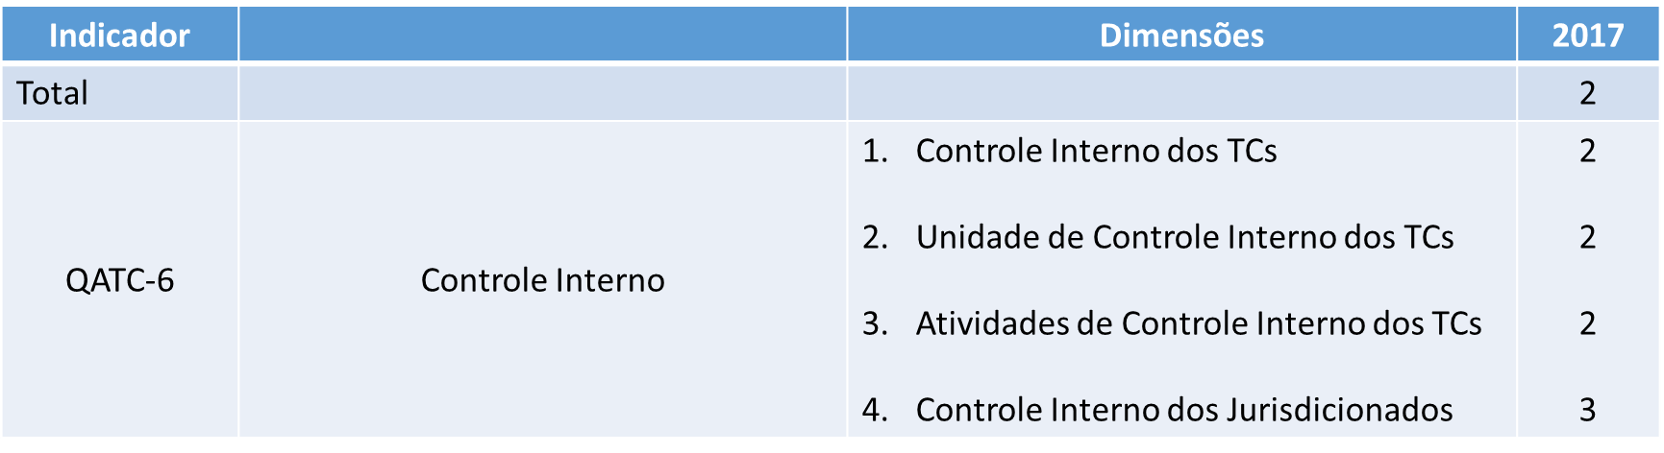
7. Detalhamento

Slide 20
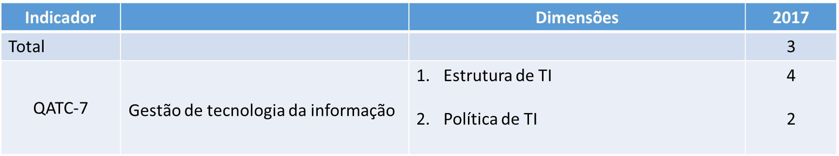
7. Detalhamento
2.1 Política de TI, previamente aprovada pelo Comitê e implementada
2.2 Plano estratégico de tecnologia da informação (plano de TI) ou Plano Diretor de Tecnologia da Informação (PDTI) implementado e compatível com o planejamento estratégico do Tribunal (PET)

Slide 21
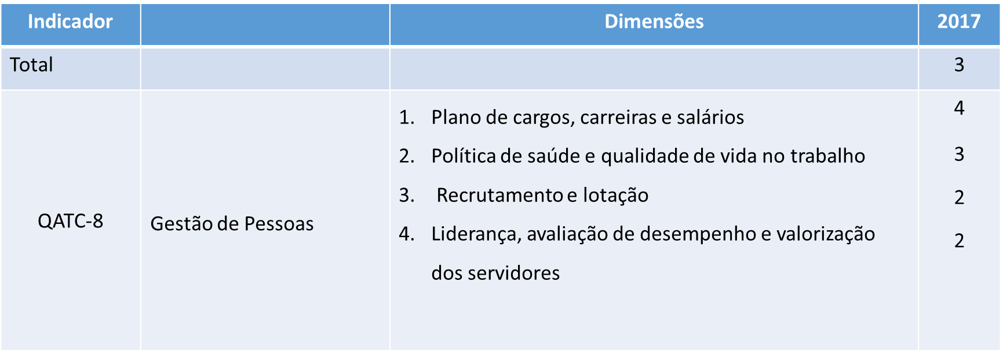
7. Detalhamento

Slide 22
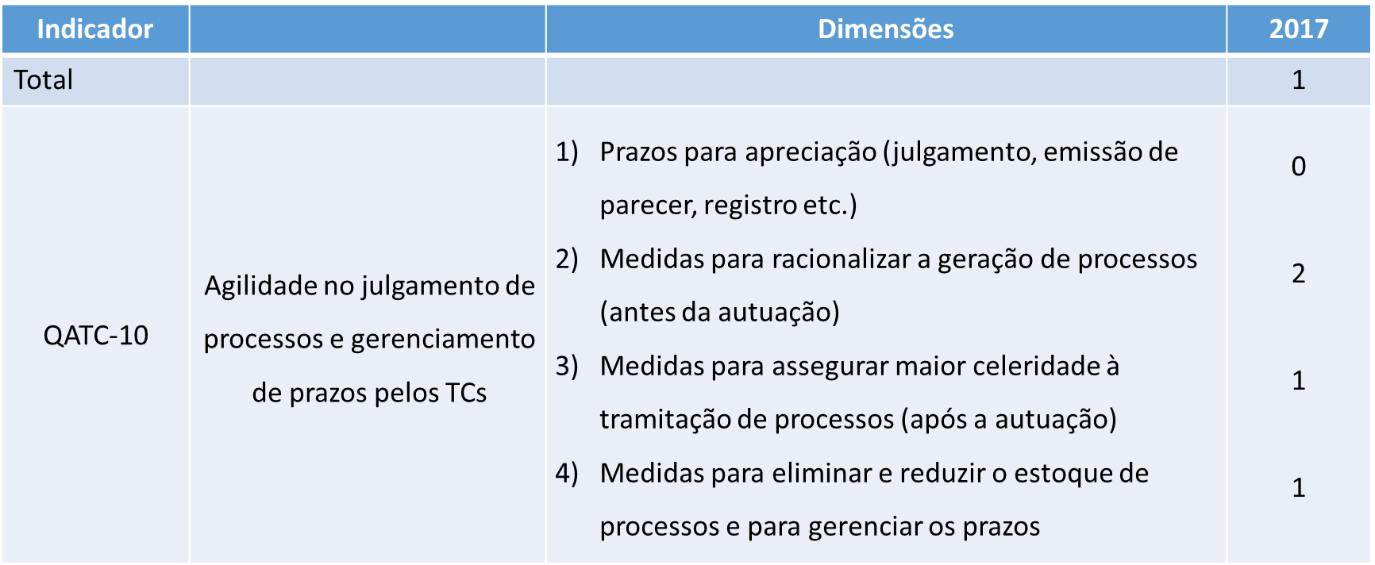
7. Detalhamento

Slide 23
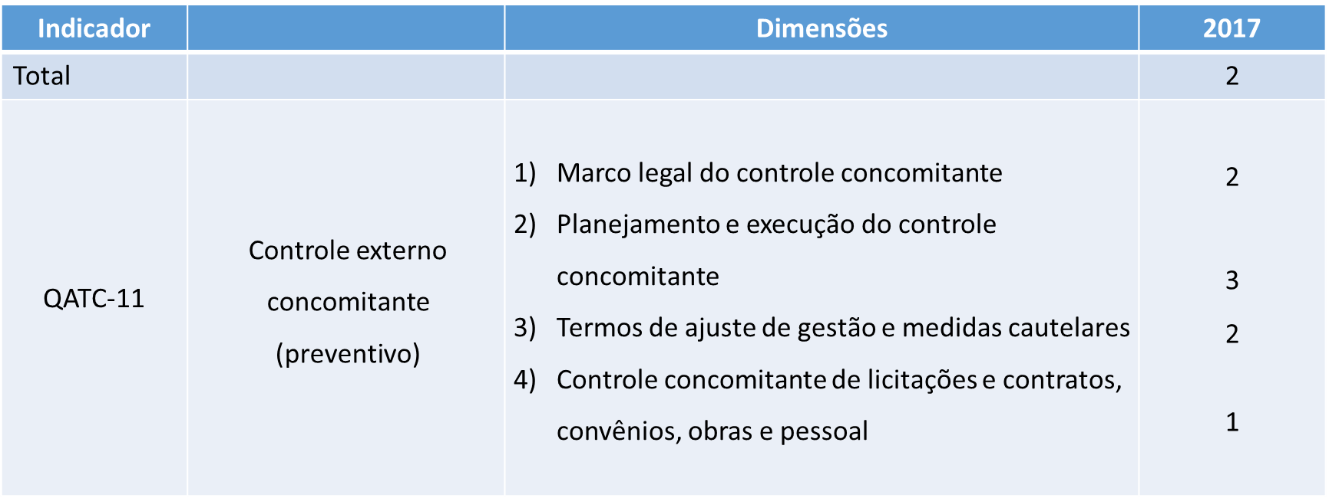
7. Detalhamento

Slide 24
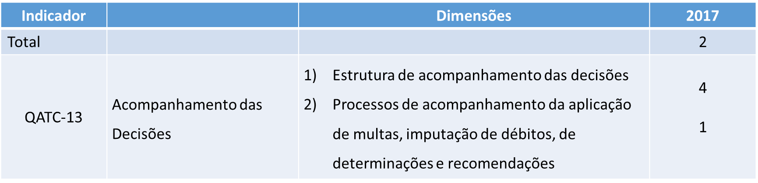
7. Detalhamento
2.1 Possui mecanismos informatizados de acompanhamento das decisões
2.2 Emite relatórios gerenciais sobre o acompanhamento das decisões
2.3 Divulga relatórios sobre o acompanhamento do cumprimento das decisões
2.4 Contempla, nos relatórios de inspeção ou auditoria, item específico para a verificação da implementação das determinações e recomendações anteriores
2.5 Monitora o cumprimento do Termo de Ajustamento de Gestão

Slide 25
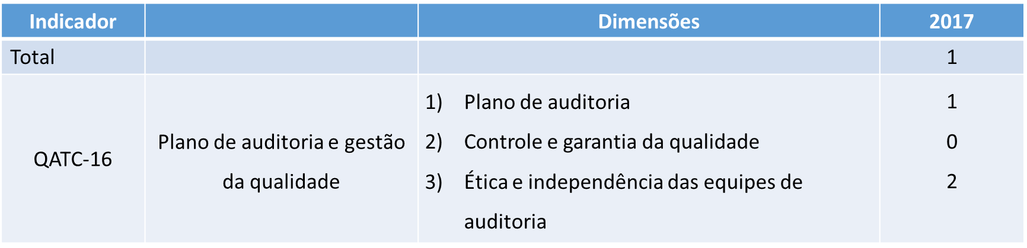
7. Detalhamento

Slide 26
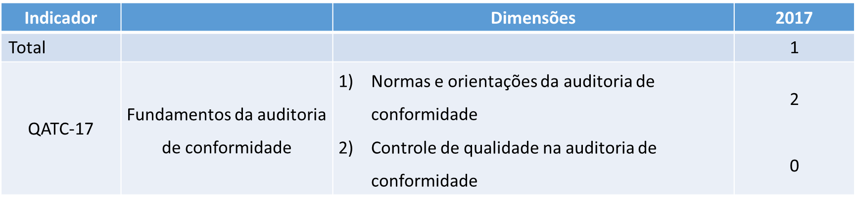
7. Detalhamento

Slide 27
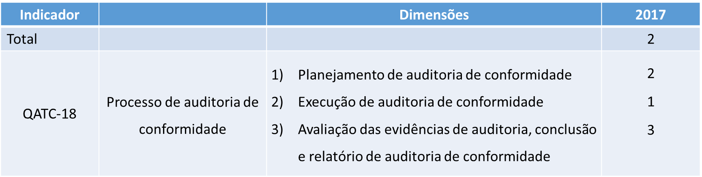
7. Detalhamento
1.1 Entender o ambiente de controle e os controles internos pertinentes ao objeto da auditoria
1.2 Considerar o risco da auditoria (inerente, de controle e de detecção) ao longo do processo
1.3 Considerar o risco de fraude
2.1 Todos os procedimentos auditoriais planejados são executados ou, nos casos em que alguns não sejam, a devida explicação consta da documentação da auditoria e foi aprovada pelo supervisor dos trabalhos
2.2 Os casos de descumprimento que possam indicar fraude são comunicados imediatamente ao superior hierárquico, de forma que sejam tomadas as providencias cabíveis e tempestivas no âmbito do TC
3.1 Os achados de auditoria são submetidos a comentários do gestor
3.2 O relatório deve ser de fácil compreensão e estar livre de imprecisões e ambiguidades; ser completo, abranger apenas informações que tenham respaldo em evidências de auditoria suficientes e apropriadas; assegurar que os achados sejam contextualizados, objetivos e justos.

Slide 28
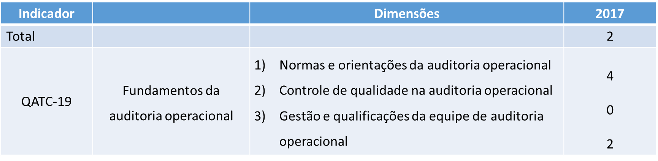
7. Detalhamento
2.1 das as auditorias são avaliadas, abrangendo uma análise do plano de auditoria, dos papeis de trabalho (documentação) e do trabalho da equipe
2.2 O auditor adota procedimentos de controle de qualidade durante a auditoria, destinados a assegurar que a auditoria siga as normas pertinentes
2.3 Sempre que surgirem questões difíceis ou controversas, o Tribunal assegura que sejam utilizados os recursos apropriados (como peritos técnicos) para tratá-las
2.4 Todas as diferenças de opinião dentro do Tribunal são documentadas claramente
3.1 Designa, para a realização de auditorias operacionais, profissionais com conhecimentos de métodos de pesquisas, métodos aplicados nas ciências sociais, métodos de investigação e avaliação
3.2 Designa, para a realização de auditorias operacionais, profissionais com habilidades de comunicação e escrita, capacidade analítica, integridade, criatividade e receptividade.

Slide 29
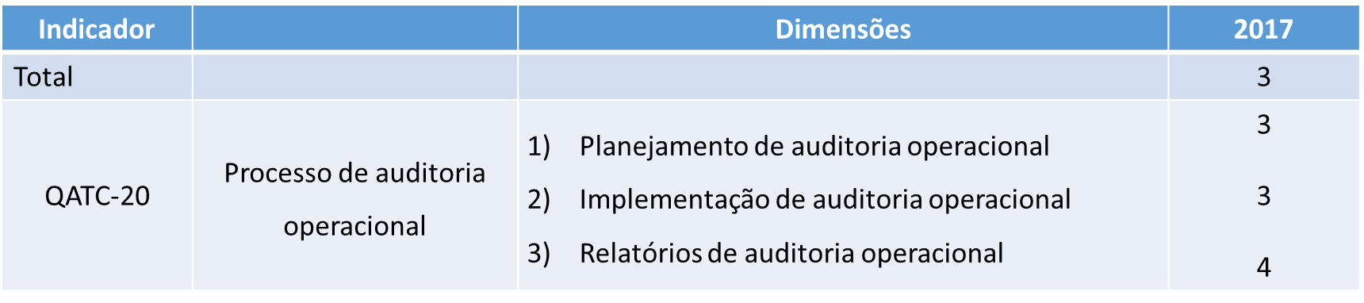
7. Detalhamento
1.1 Adquire conhecimentos antes da auditoria para assegurar projeto de auditoria apropriado, por exemplo, cumprindo os seguintes subcritérios: I. Nos planos contêm as informações necessárias para compreender a entidade auditada II. Avaliação dos problemas e dos riscos III. Identificação das possíveis fontes de evidências IV. Auditabilidade V. Materialidade da área auditada
2.1 Executa tempestivamente a auditoria em linha com o plano de trabalho, sendo explicadas e documentadas as principais decisões sobre alterações do plano

Slide 30
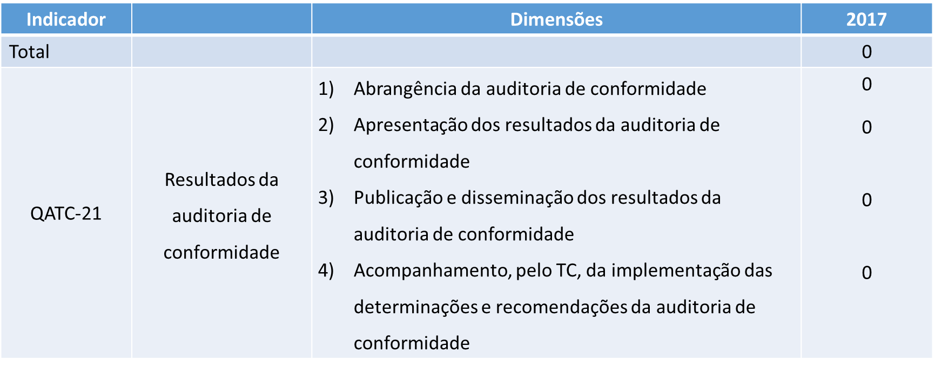
7. Detalhamento

Slide 31
7. Detalhamento
1 – Abrangência da Auditoria de Conformidade
1.1 Assegura que, pelo menos, 80% das entidades identificadas na análise de risco foram objeto de auditoria no ano em análise
1.2 Assegura que, pelo menos, 60% das entidades identificadas na análise de risco foram objeto de auditoria no ano em análise
1.3 Assegura que, pelo menos, 40% das entidades identificadas na análise de risco foram objeto de auditoria no ano em análise
1.4 Assegura que, pelo menos, 20% das entidades identificadas na análise de risco foram objeto de auditoria no ano em análise
2 – Apresentação dos resultados da auditoria de conformidade
2.1 Em pelo menos 80% das auditorias de conformidade, o processo é julgado pelo Pleno/Câmara dentro do prazo fixado (ou quando 2 não houver prazo definido, dentro de seis meses após o encerramento do período a que a auditoria se refere)
2.2 Em pelo menos 60% das auditorias de conformidade, o processo é julgado pelo Pleno/Câmara dentro do prazo fixado (ou quando não houver prazo definido, dentro de nove meses após o encerramento do período a que a auditoria se refere)
2.3 Em pelo menos 40% das auditorias de conformidade, o processo é julgado pelo Pleno/Câmara dentro do prazo fixado (ou quando não houver prazo definido, dentro de doze meses após o encerramento do período a que a auditoria se refere)
2.4 Em pelo menos 20% das auditorias de conformidade, o processo é julgado pelo Pleno/Câmara dentro do prazo fixado (ou quando não houver prazo definido, dentro de doze meses após o encerramento do período a que a auditoria se refere)

Slide 32
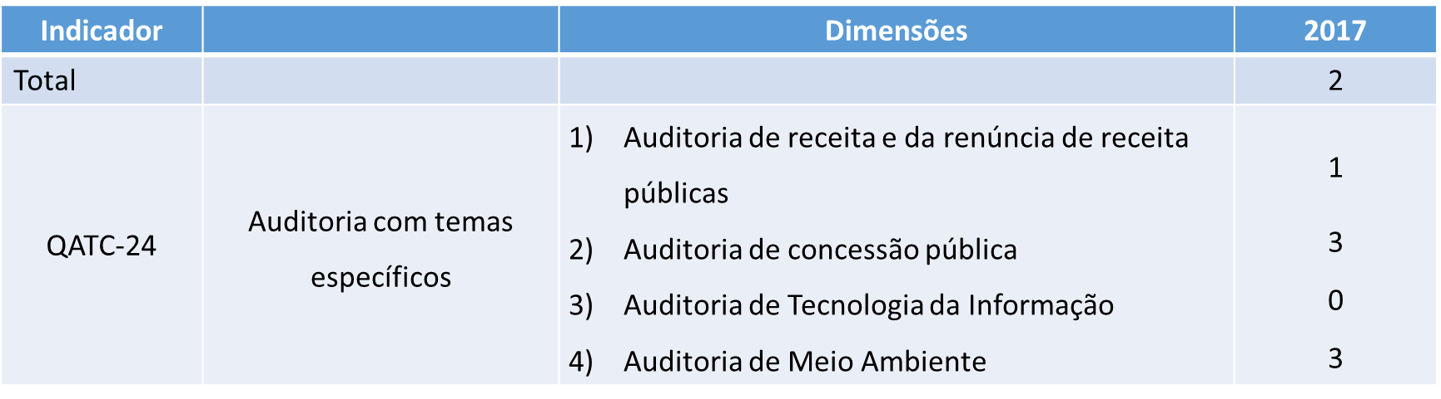
7. Detalhamento

Slide 33
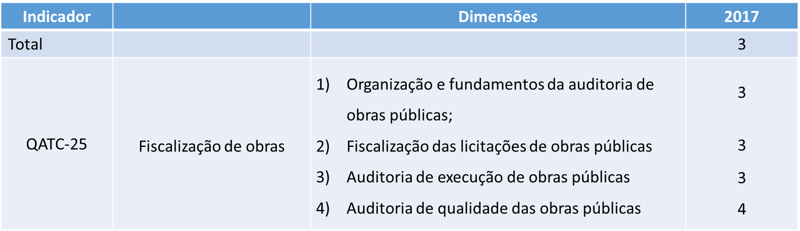
7. Detalhamento

Slide 34
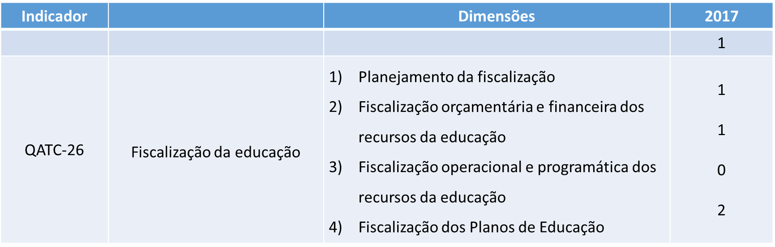
7. Detalhamento

Slide 35
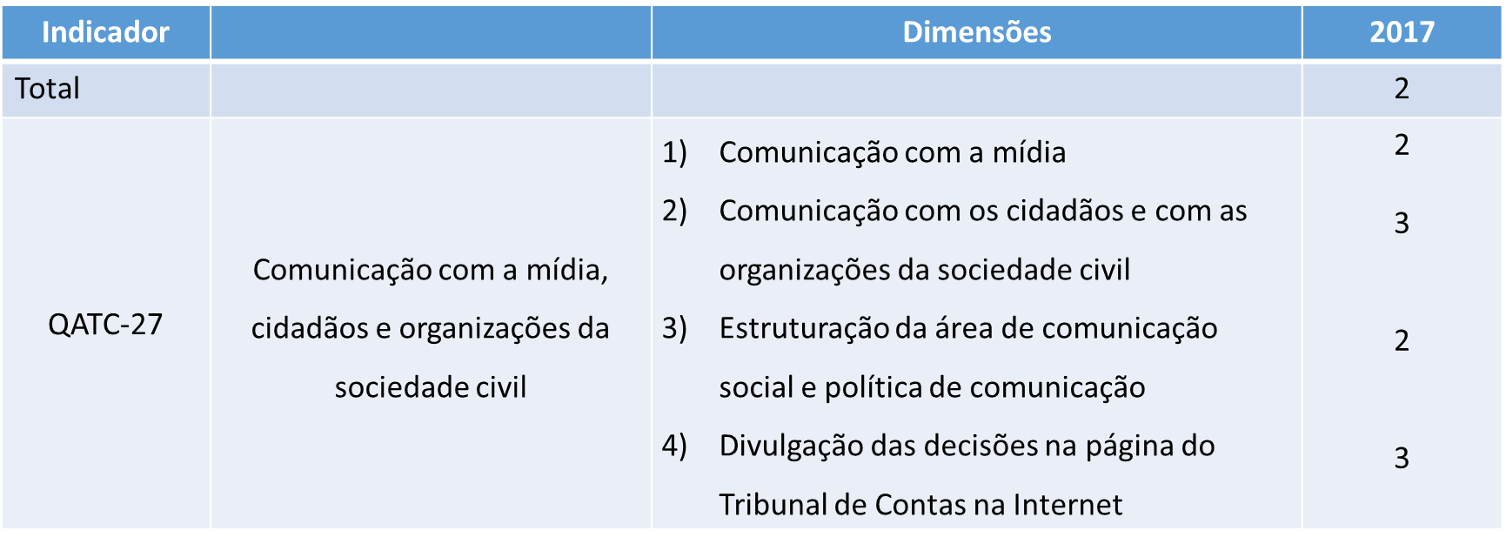
7. Detalhamento

Slide 36
8. Resultado Nacional – MMD\2017
Resultado Disponível no site da Atricon –
http://qatc.atricon.org.br/
Meta da Atricon - Incentivar o alcance de, no mínimo, pontuação 3 em cada indicador do Marco de Medição do Desempenho dos Tribunais de Contas por 100% dos TCs, utilizando como parâmetro a versão vigente em 2017, até dezembro de 2023.

Slide 37
9. Próximos Passos
Elaboração da minuta do plano de ação para melhoria do desempenho;
Aprovação do plano pela Alta Administração;
Execução do plano de ação;
Monitoramento.

Slide 38
10. Agradecimento
Não é o trabalho, mas o saber trabalhar, que é o segredo do êxito no trabalho. Saber trabalhar quer dizer: não fazer um esforço inútil, persistir no esforço até o fim, e saber reconstruir uma orientação quando se verificou que ela era, ou se tornou, errada.
Fernando Pessoa.
Feliz Natal e Próspero Ano Novo!

